Slide 1
Conferenza Stampa
ARS DIGITALIA
Ars DigItalia – Crescere in Digitale – Eccellenze in Digitale

Slide 2
L’economia di Internet crea valore per tutti i settori
ARS DIGITALIA

Slide 3
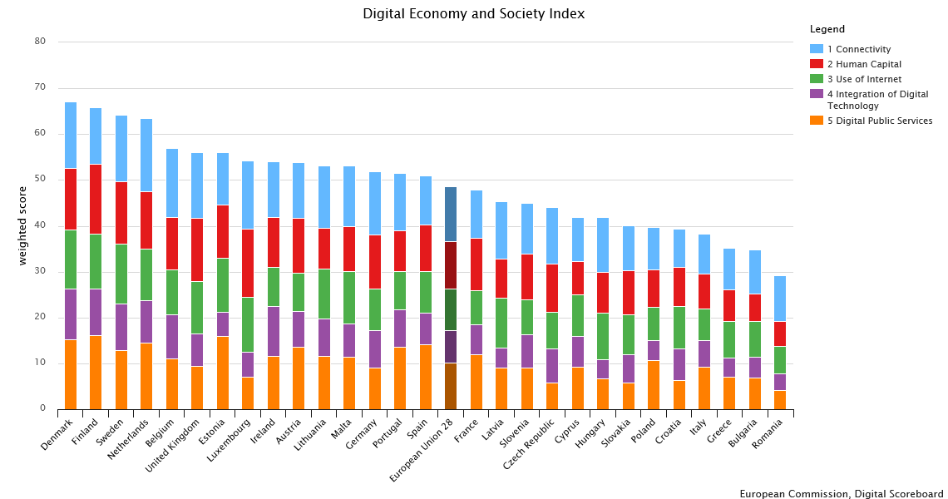
Italia Digitale (2015)
DESI, Digital Economy and Society Index 2016
ARS DIGITALIA

Slide 4
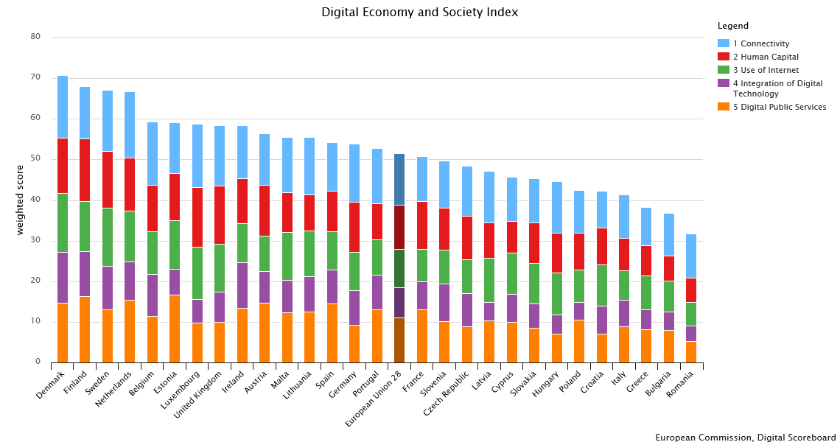
Italia Digitale (2016)
DESI, Digital Economy and Society Index 2017
ARS DIGITALIA
Notes:
Dettaglio ufficiale | http://europa.eu/rapid/press-release_MEMO-17-352_en.htm
Articolo Ninja Marketing | http://www.ninjamarketing.it/2017/03/09/desi-2017-italia-europa-digitale/

Slide 5
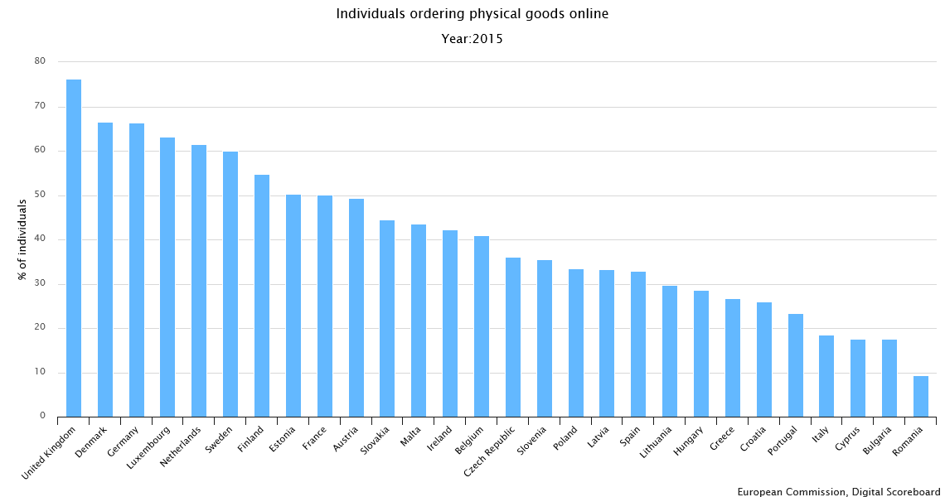
Acquisto Online - eCommerce
18,6%
Commissione Europea, Individuals ordering physical goods online 2015
ARS DIGITALIA

Slide 6
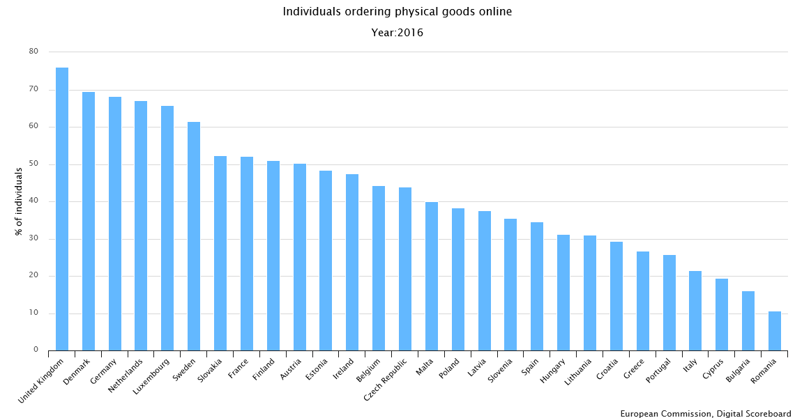
Acquisto Online - eCommerce
21,5%
Commissione Europea, Individuals ordering physical goods online 2016
ARS DIGITALIA

Slide 7
Puglia Digitale
La Puglia
e il Digitale
ARS DIGITALIA

Slide 8
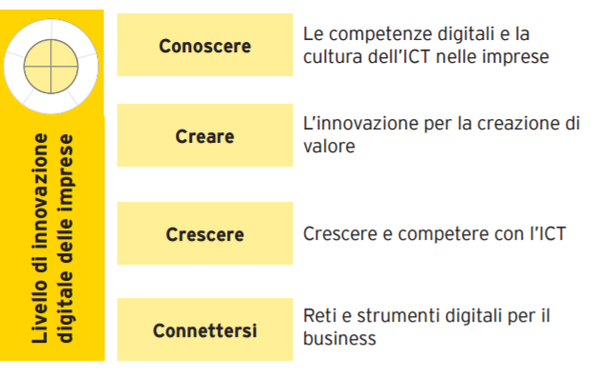
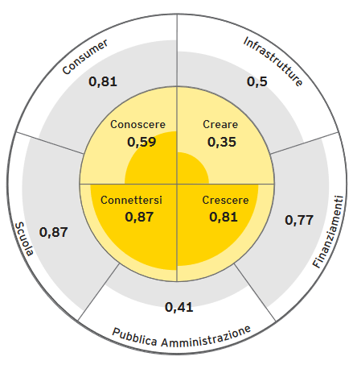
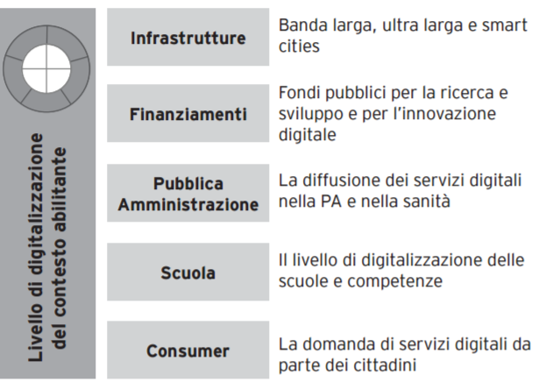
Puglia Digitale
Osservatorio sull’Innovazione digitale EY – Confindustria 2016
ARS DIGITALIA
Notes:
Fonte | http://www.ey.com/Publication/vwLUAssets/Osservatorio_Innovazione_Digitale/$FILE/EY-Confindustria-Osservatorio-Innovazione-Digitale.pdf

Slide 9
Stato di digitalizzazione Pugliese (2015)
62,5% (ITALIA 69,2%)
Imprese con un sito web (+10 addetti)
65,3% (ITALIA 70,7%)
Imprese con un sito web (+10 addetti)
3,5 imprese su 10 sono ancora senza un Sito
DATI Istat, Indicatori territoriali per le politiche di sviluppo, 2015
ARS DIGITALIA

Slide 10
Stato di digitalizzazione Pugliese (2016)
62,5% (ITALIA 69,2%)
Imprese con un sito web (+10 addetti)
65,1% (ITALIA 71,3%)
Imprese con un sito web (+10 addetti)
3,5 imprese su 10 sono ancora senza un Sito
DATI Istat, Indicatori territoriali per le politiche di sviluppo, 2016
ARS DIGITALIA

Slide 11
Stato di digitalizzazione Pugliese (2015)
38,6%
Imprese che utilizzano i Social Network
(37,3%)
(40,1%)
- %
Imprese che acquistano servizi cloud
13,3%
Imprese che vendono online
(10%)
(15,5%)
19%
Imprese che utilizzano la fatturazione elettronica
Dati ISTAT - 2015
ARS DIGITALIA

Slide 12
Stato di digitalizzazione Pugliese (2016)
39,3%
Imprese che utilizzano i Social Network
(39,2%)
(41,3%)
- %
Imprese che acquistano servizi cloud
11,9%
Imprese che vendono online
(11%)
(30,3%)
34,8%
Imprese che utilizzano la fatturazione elettronica
Dati ISTAT - 2016
ARS DIGITALIA

Slide 13
Problematiche comuni identificate
assenza di CONTINUITÀ
assenza di
MONITORAGGIO
mancanza di
STRATEGIA
mancanza di RISORSE
ARS DIGITALIA

Slide 14
Missione della Camera di Commercio di Bari
Innalzare e sviluppare la Cultura Digitale delle imprese
ARS DIGITALIA

Slide 15
Progetti attivi per l’anno 2017
ARS DIGITALIA
ARS DIGITALIA

Slide 16
Ars DigItalia
ARS DIGITALIA
Consolidare, sedimentare ed ampliare il processo di promozione della Cultura Digitale e
di inserimento di competenze ICT nelle imprese del territorio locale.
Attività Informative e Formative
Mappatura digitalizzazione
Supporto One-to-One
ARS DIGITALIA

Slide 17
Ars DigItalia – Supporto One-to-One
ARS DIGITALIA
30-50
2
9
imprese attivabili
incontri per impresa
sessioni informative/formative
Settori coinvolti > Agroalimentare, Manifatturiero, Terziario e Turismo
ARS DIGITALIA

Slide 18
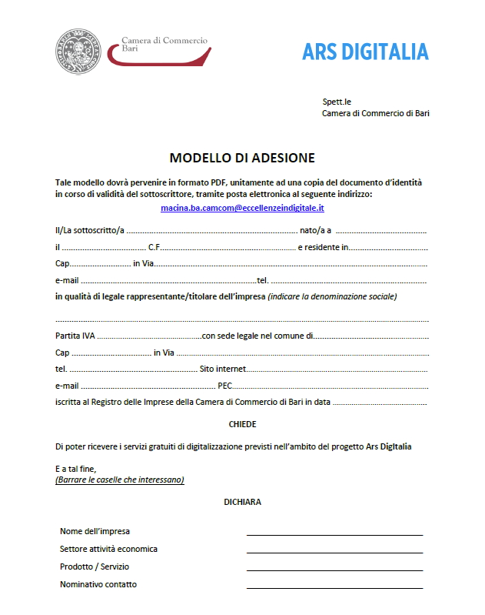
Ars DigItalia – Supporto One-to-One
ARS DIGITALIA
Come partecipare?
Compilare la manifestazione d'interesse che sarà presto pubblicata sul sito della Camera di Commercio di Bari
www.ba.camcom.it
ARS DIGITALIA

Slide 19
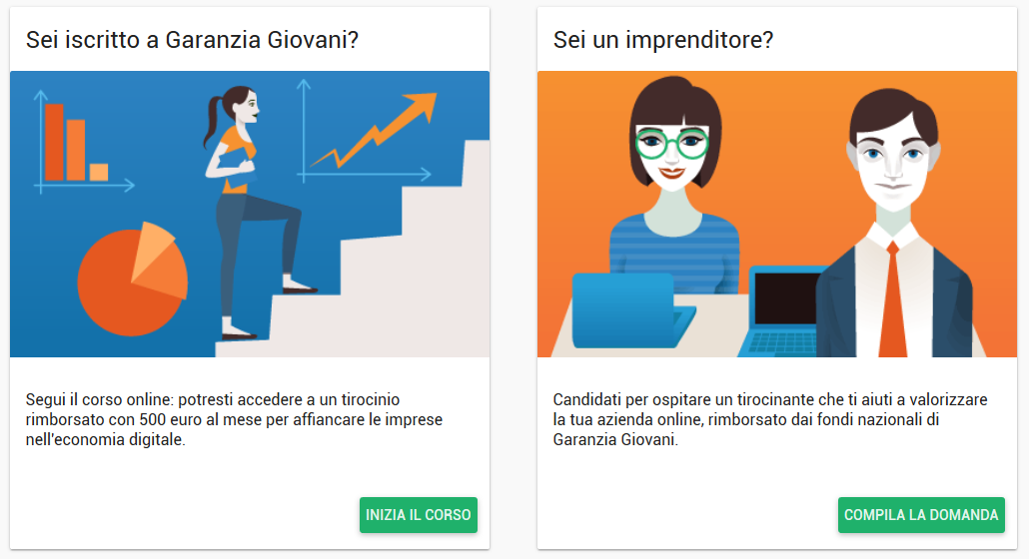
Crescere in Digitale
www.crescereindigitale.it
ARS DIGITALIA

Slide 20
Crescere in Digitale – Dati di Bari
www.crescereindigitale.it
48
24
4
12
8
tirocini avviati
tirocini conclusi
tirocini terminati in anticipo
il lavoro continua
laboratori / salottini
ARS DIGITALIA

Slide 21
Eccellenze in Digitale
Formazione itinerante
Seminari tematici e tecnici
Follow Up Coaching
ARS DIGITALIA

Slide 22
Primo seminario
Le opportunità della Rete
28/03/2017 h15.00 – 18.00
Solo in questo primo evento sarà necessario prenotarsi inviando un’email a macina.ba.camcom@eccellenzeindigitale.it indicando nome azienda e numero di partecipanti.
ARS DIGITALIA

Slide 23
Calendario eventi congiunti e singoli (2017)
ARS DIGITALIA
28 marzo | Le opportunità della Rete
20 aprile | Social Media e Social Media Advertising
11 maggio | Digital PR, comunicazione pubblica o personale?
15 giugno | Il Mobile Marketing e le opportunità del Cloud
29 giugno | Storytelling, dalla teoria alla pratica
13 luglio | Promuoversi online (SEO + SEM)
14 settembre | eCommerce, un negozio aperto sempre e ovunque
19 ottobre | Industria 4.0, opportunità e benefici della quarta rivoluzione industriale
15.00 – 18.00
Per prenotarsi ai singoli eventi sarà predisposto un apposito form online, pubblicato sul sito della Camera di Commercio di Bari, in cui andranno indicati nome azienda e numero di partecipanti.
ARS DIGITALIA

Slide 24
Digitalizzatori
Vito Macina
macina.ba.camcom@eccellenzeindigitale.it
Ars DigItalia e Crescere in Digitale
Simone Intermite
simone@eccellenzeindigitale.it
Eccellenze in Digitale
ARS DIGITALIA

Slide 25
Grazie dell’attenzione
ARS DIGITALIA

